Slide 1

Econlit

Slide 2
Sumari
Idioma
Cerca bàsica
Cerca avançada
Històric de cerques
Resultats
  Exportació al gestor bibliogràfic Mendeley
Àrea personal

Slide 3
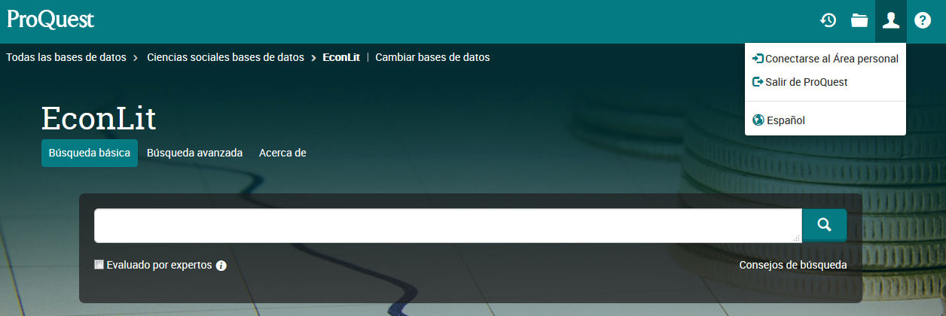
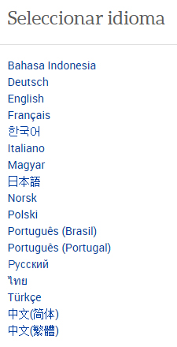
Idioma
Icona d’Àrea personal
Per defecte Econlit apareix en castellà. Si volem la interfície en un altre idioma, cliquem a la icona d’Àrea personal, després a “Español” i se’ns obre un desplegable on escollim la llengua
Tornar al sumari

Slide 4
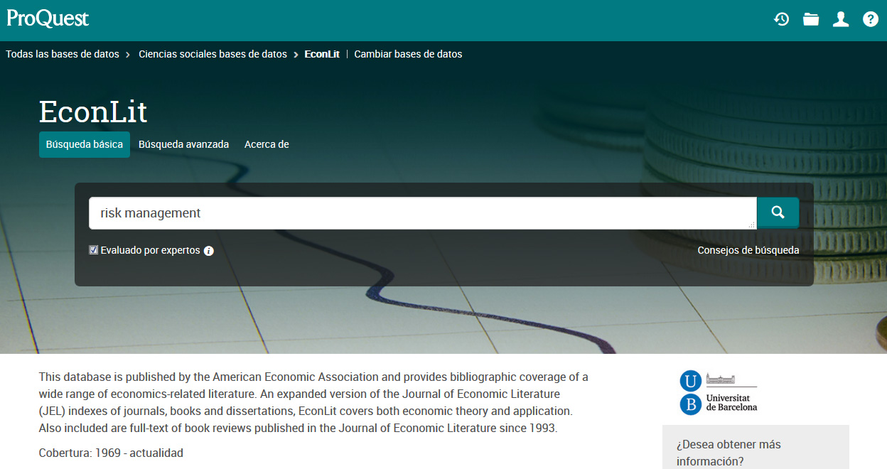
Cerca bàsica
La cerca bàsica ens permet buscar al títol, autor, resum, matèries, text complet i etiquetes.
Si triem més d’un terme buscarà documents que continguin ambdues paraules alhora (AND)
Procés de revisió fet per un comitè extern a l’editorial. Suposa un reconeixement acadèmic més alt
Tornar al sumari

Slide 5
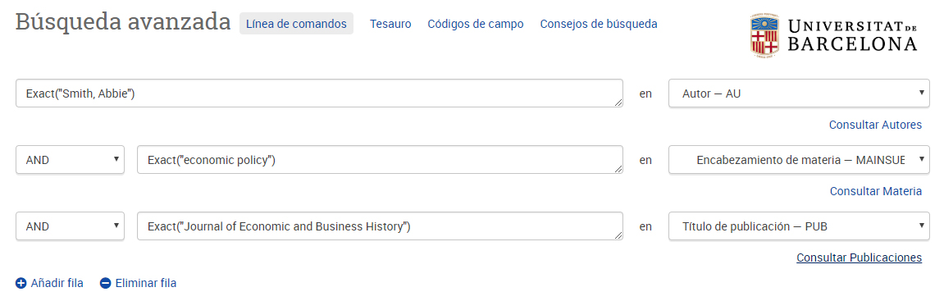
Cerca avançada
Podem combinar termes a la mateixa línia amb OR, o a diferents línies amb AND, OR o NOT
Podem cercar amb codis de camp o seleccionar els camps
Podem consultar la matèria exacta tal com apareix al tesaurus
Inclou els plurals regulars o irregulars en anglès, encara que només posem el singular (per ex. woman/women)
Tornar al sumari

Slide 6
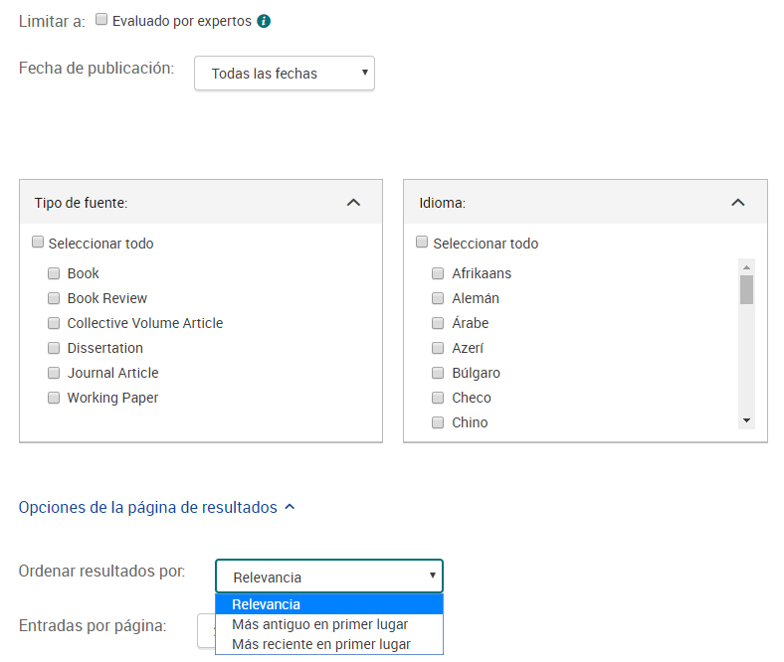
Cerca avançada: limitar
Les cerques es poden limitar per:
Documents avaluats per experts
Data
Tipus de document
Idioma
Els resultats els podem ordenar per:
Rellevància
Data de publicació
Tornar al sumari

Slide 7
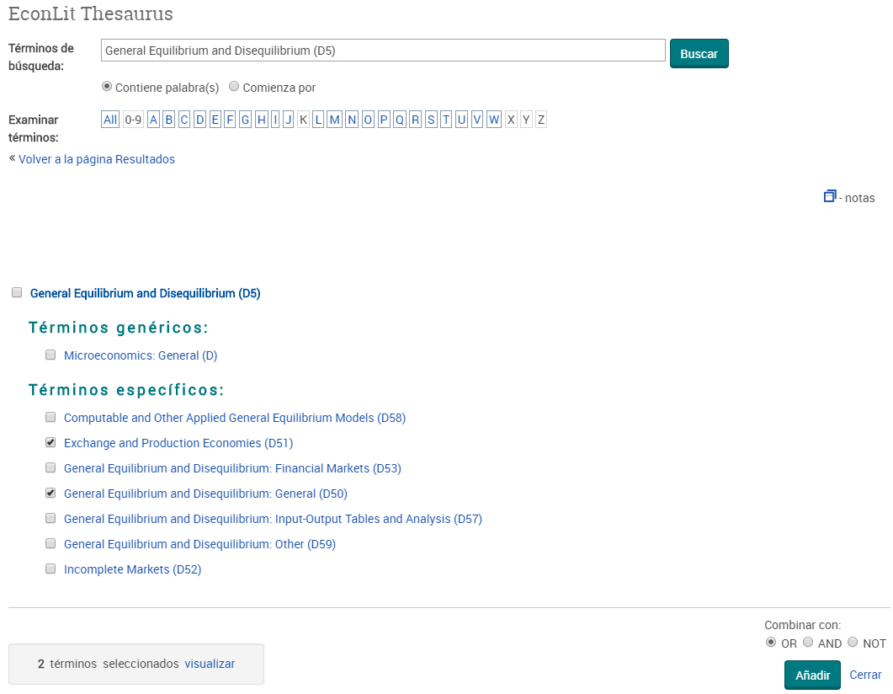
Cerca avançada: tesaurus
Podem agafar termes de diferents pàgines i després combinar-los
Tornar al sumari

Slide 8
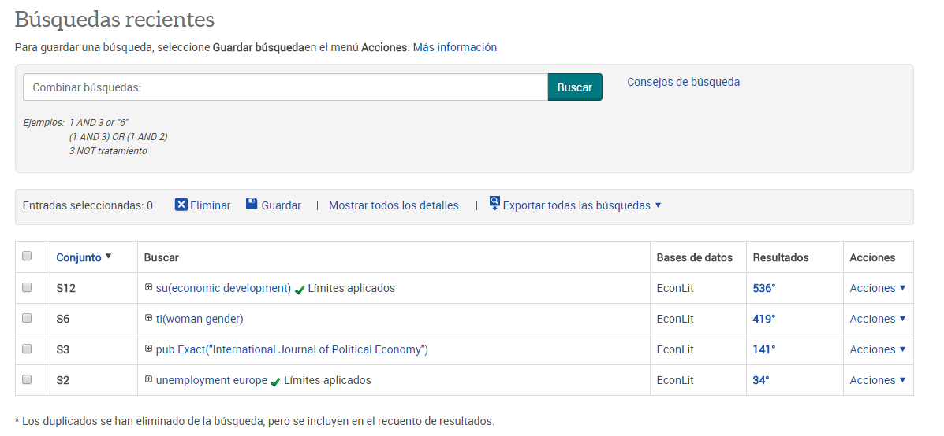
Històric de cerques
Clicant al nombre de resultats, els recuperem
Tornar al sumari

Slide 9
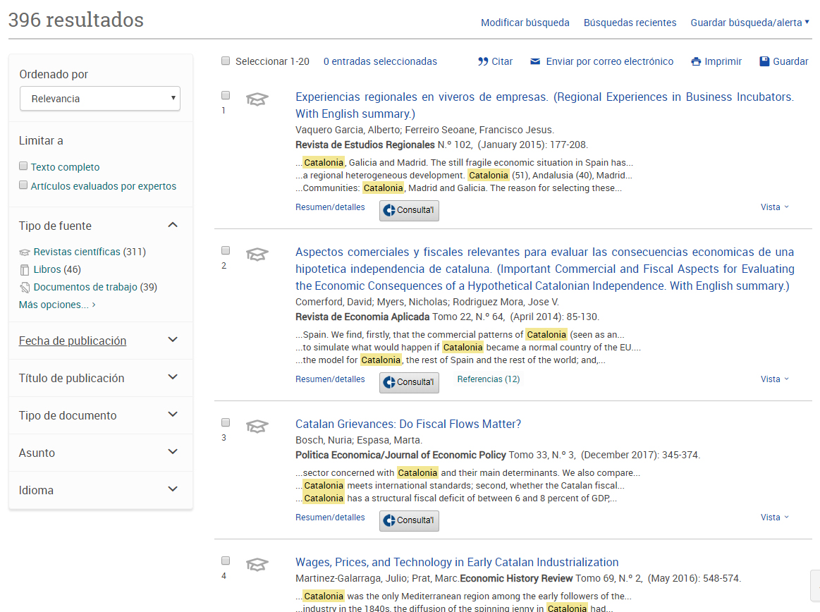
Resultats
Per defecte ordena per rellevància, però ho pot fer per data de publicació
Per accedir al text complet. Si no hi ha accés, aquesta icona ens porta al catàleg de la UB, on comprovem si es rep la publicació en paper
Podem introduir diferents filtres
Podem veure qui cita l’article i quines referències inclou (bibliografia)
Tornar al sumari

Slide 10
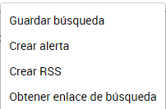
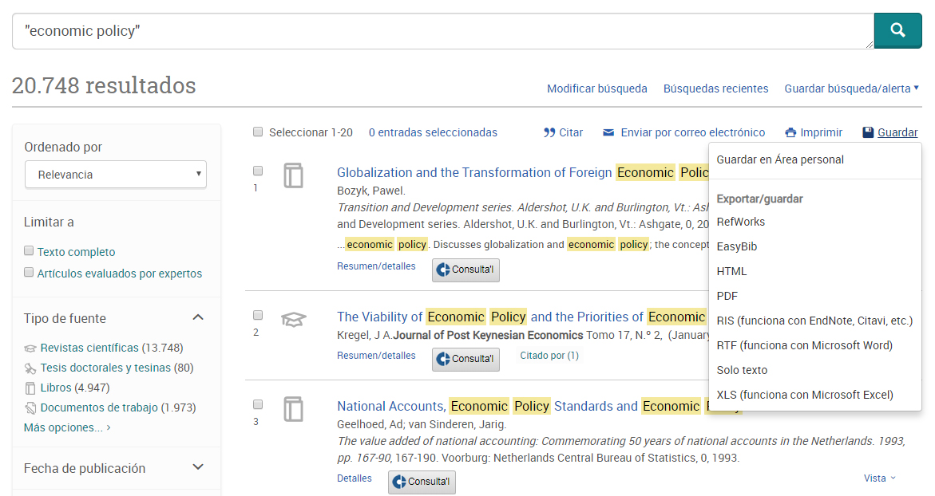
Resultats: funcionalitats
Exportació a Mendeley
Si volem exportar els resultats al gestor bibliogràfic Mendeley (el que fa servir la UB), hem de guardar-los en format RIS
Tornar al sumari

Slide 11
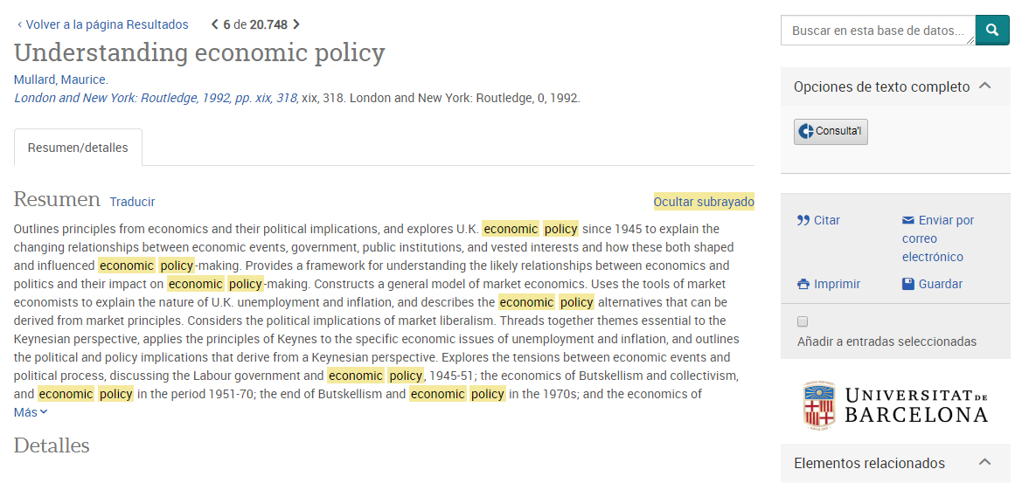
Resultats: resum, elements relacionats
Es pot obtenir la traducció del resum, encara que la qualitat no és gaire bona
Podem veure documents semblants al recuperat
Tornar al sumari

Slide 12
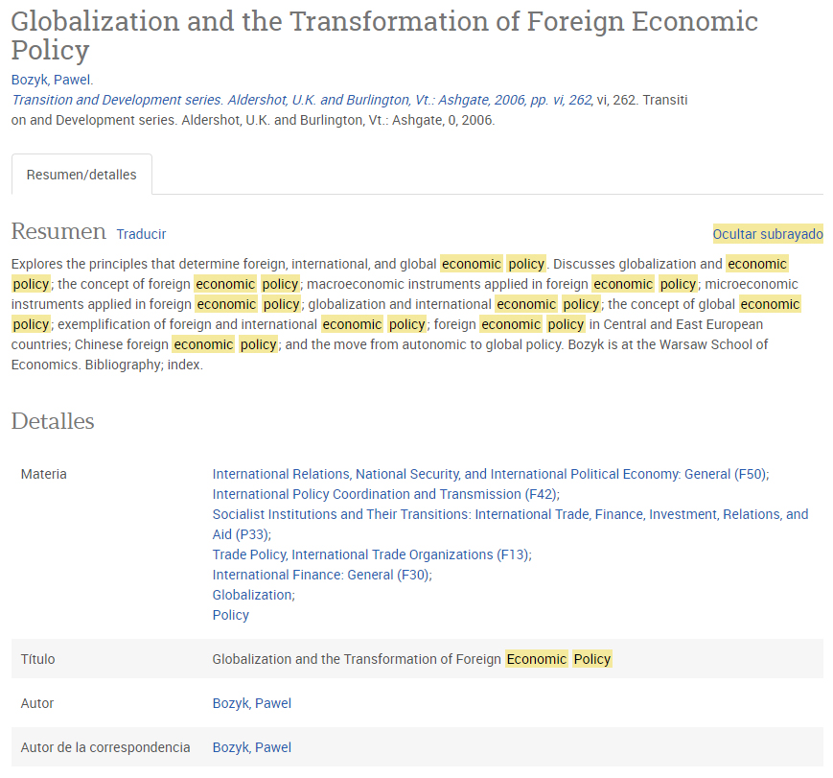
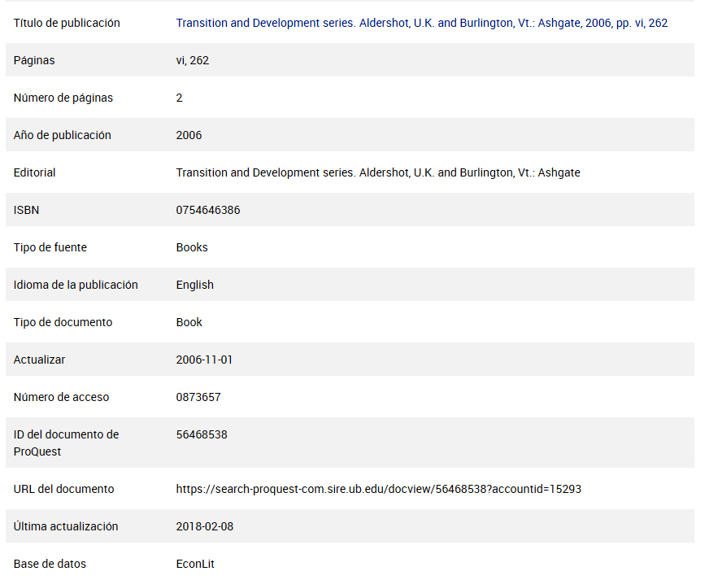
Resultats: detalls, metadades
Tornar al sumari

Slide 13
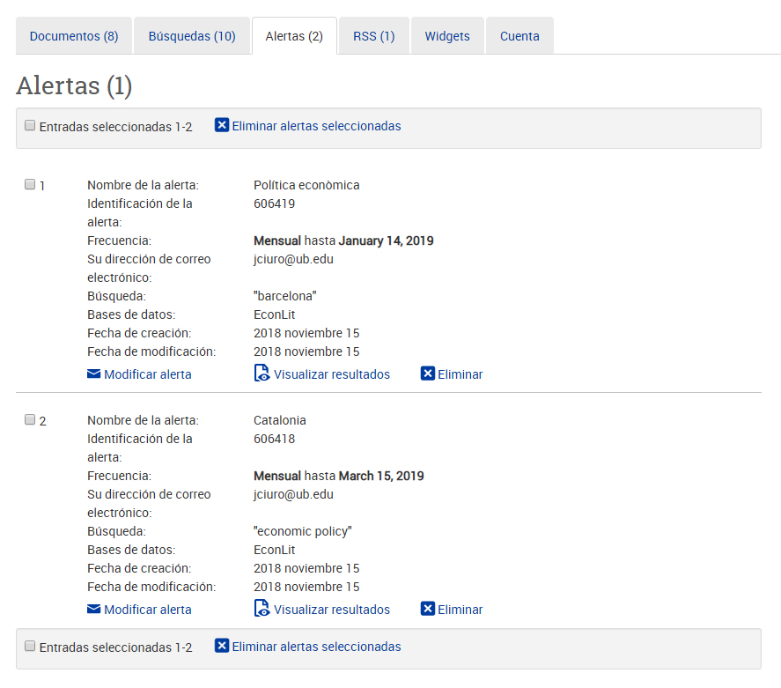
Àrea personal
L’Àrea personal ens dona
accés a:
- Documents guardats
- Cerques guardades
- Alertes
- RSS
- Widgets
Compte (canvi de
contrasenya, etc.)
Tornar al sumari

Slide 14


Moltes gràcies!
© CRAI Universitat de Barcelona, curs 2021-22

